Slide 1
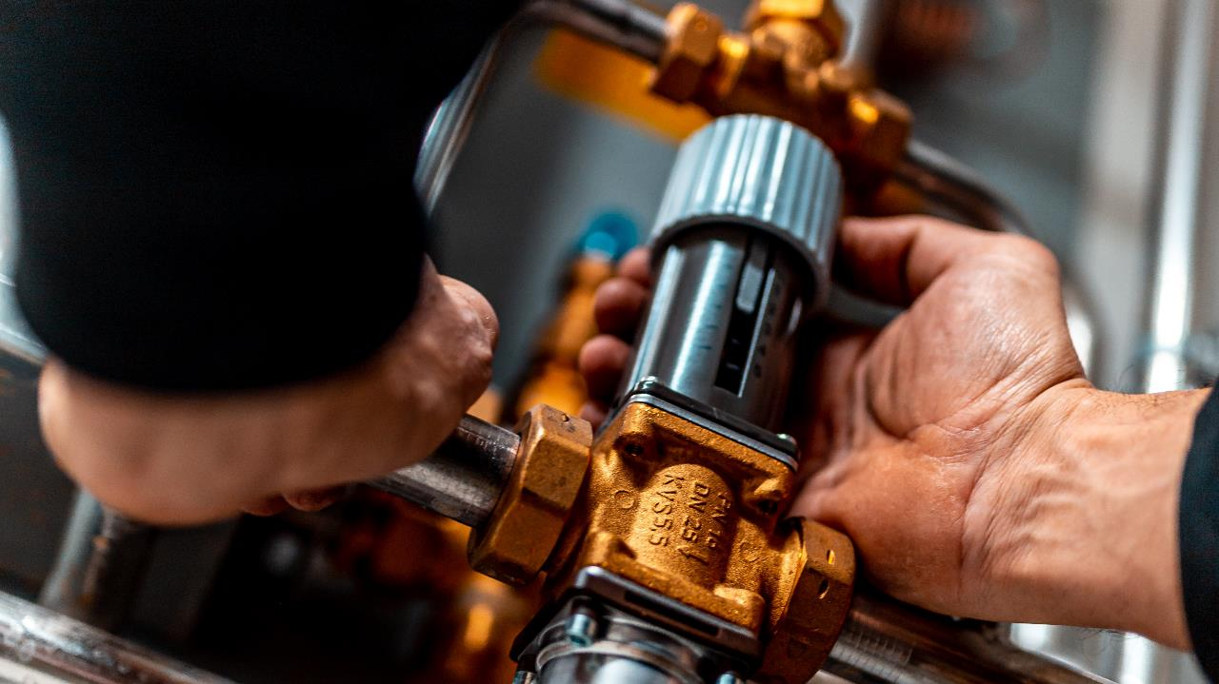

Bæredygtighed i Kemp & Lauritzen
December 2023

Slide 2
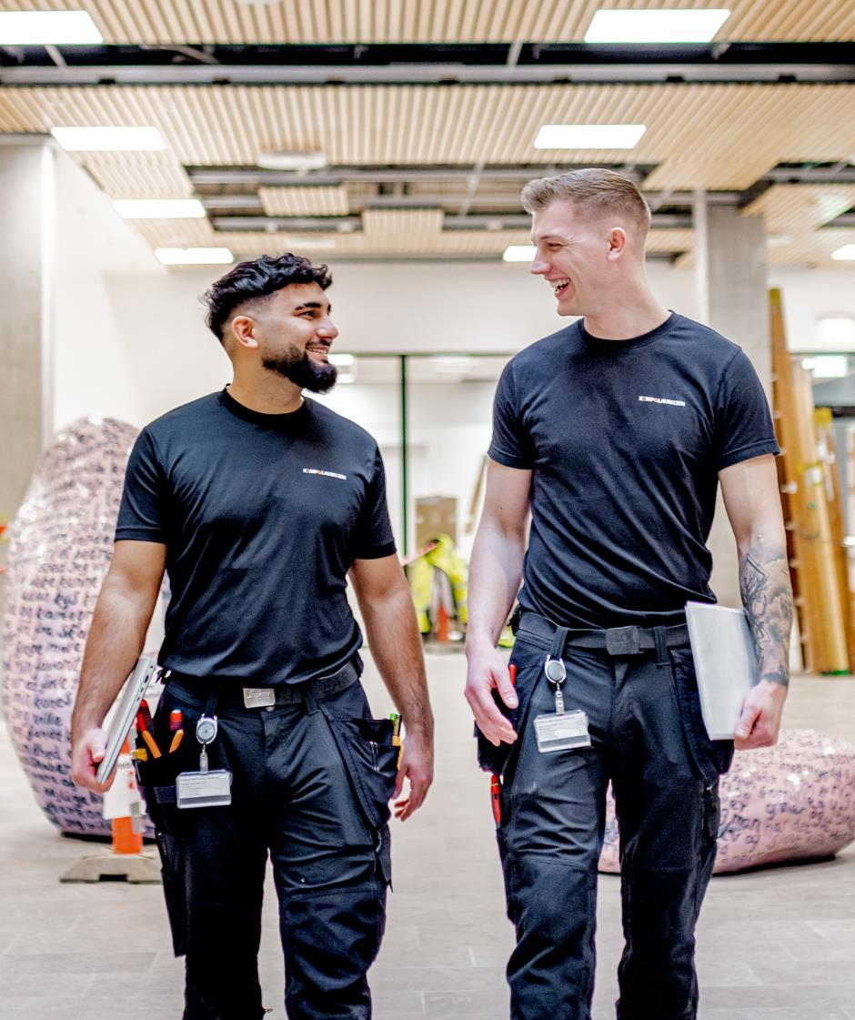




Nyskabende siden 1882
Kemp & Lauritzen
Vi er én af landets største teknikvirksomheder.
Vi leverer løsninger inden for el, VVS, ventilation og køl og tilbyder alt fra daglig service til store entrepriser og unikke specialer.
Gennem årene har vi stået for en række af Danmarks største teknikopgaver – fra servicering af Storebæltsforbindelsen til udvikling af driftskoncepter for flere af Danmarks store erhvervsvirksomheder.
Vi er knap 2.700 medarbejdere landet over, og har udført nyskabende tekniske totalløsninger til både private erhvervsdrivende og offentlige kunder i mere end 140 år.
1882
Otto Kemp og Severin Lauritzen stifter
Kemp & Lauritzen
3.3 mia.
i omsætning
i 2022
2.800
medarbejdere
27
lokationer fordelt
i hele landet
Kemp & Lauritzen er ejet af Axel Muusfeldts Fond

Slide 3
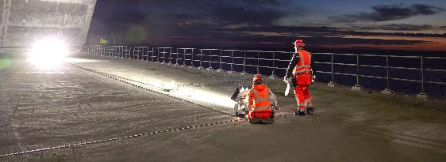
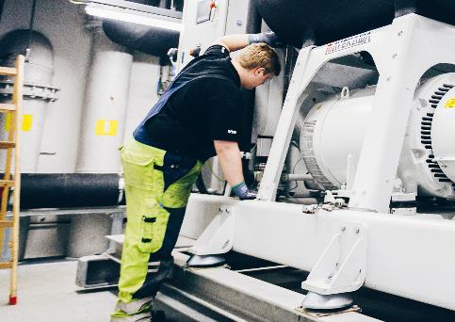


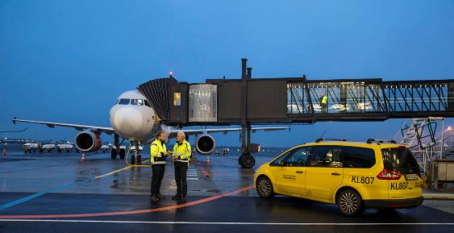






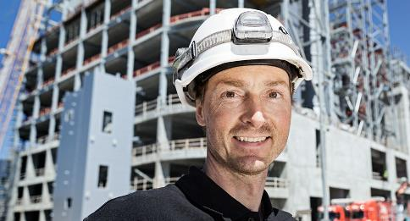



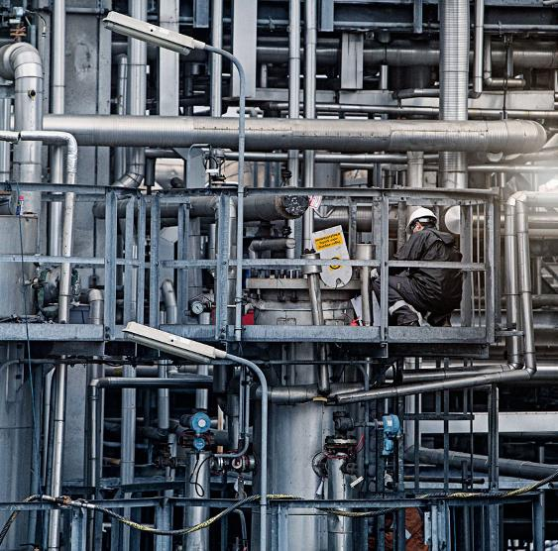


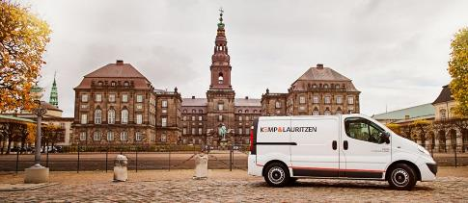


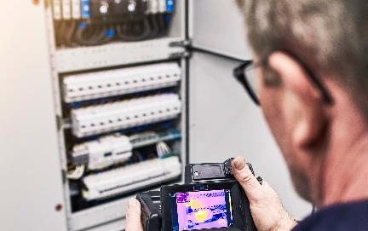
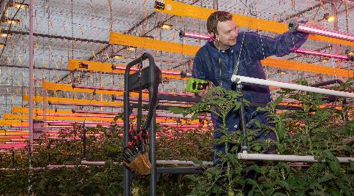
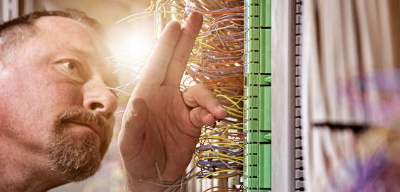
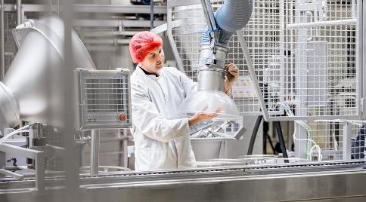
8.500 kunder overalt i Danmark

Slide 4
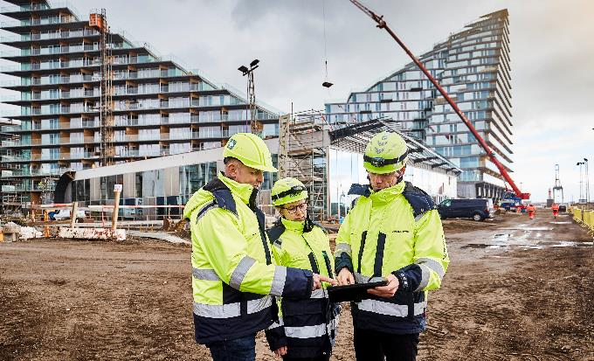
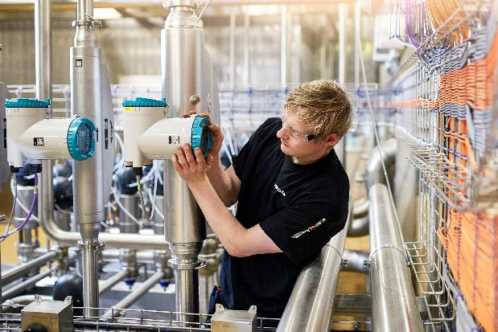
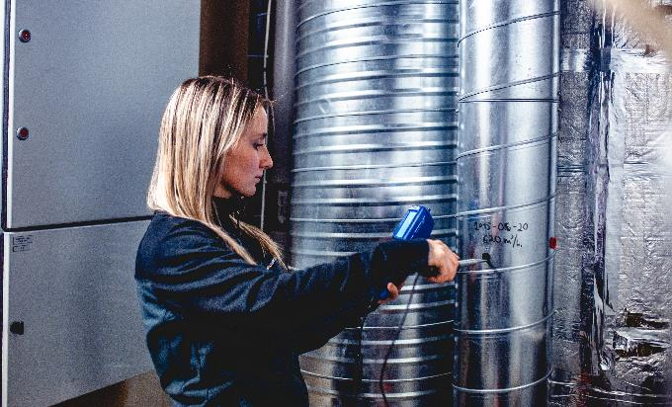



Tre forretningsenheder
Tekniske Entrepriser
Specialer
Teknikhuse
1.885 teknikere
765 funktionærer
1.200
servicebiler
~250
lærlinge

Slide 5
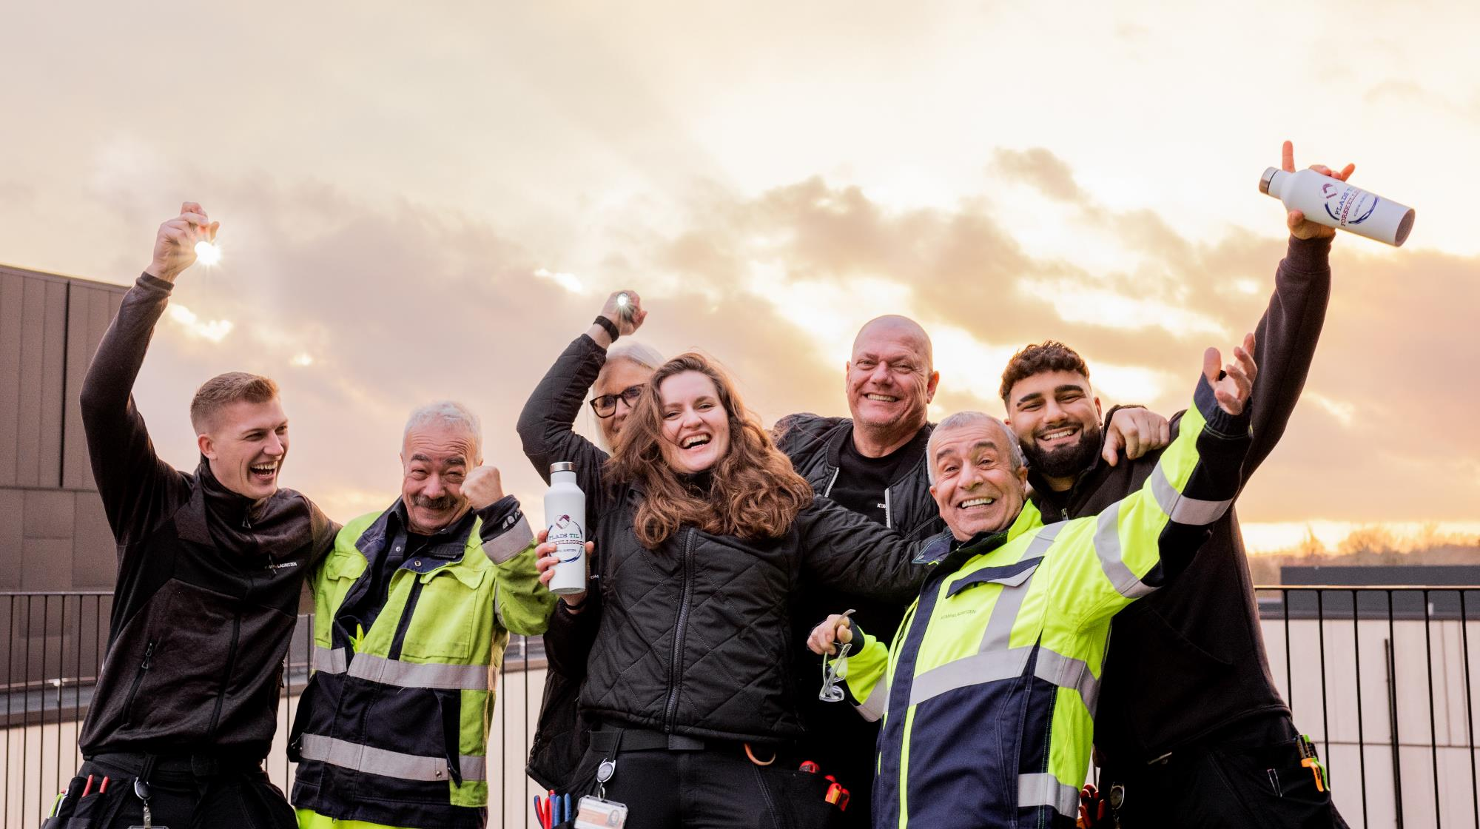
Vi vil være Danmarks førende
digitale og grønne teknikpartner –
og en af landets bedste arbejdspladser

Slide 6
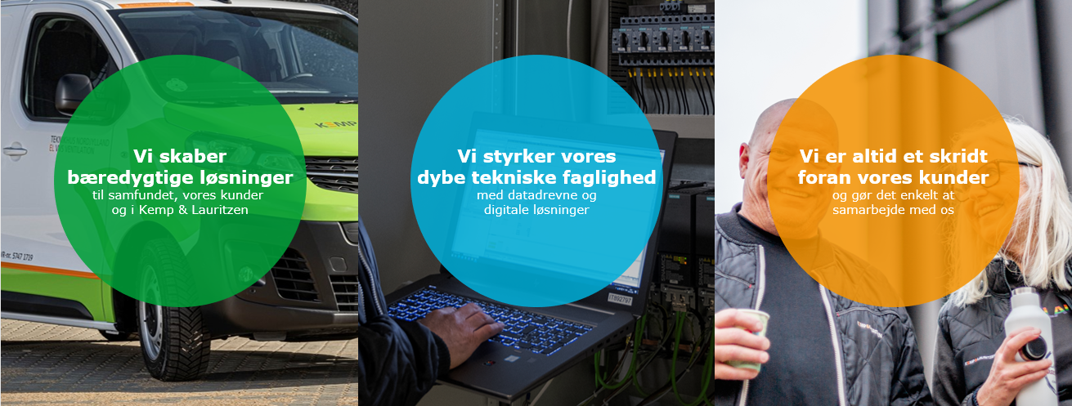
Bæredygtighed er et bærende element i vores 2025 strategi

Slide 7
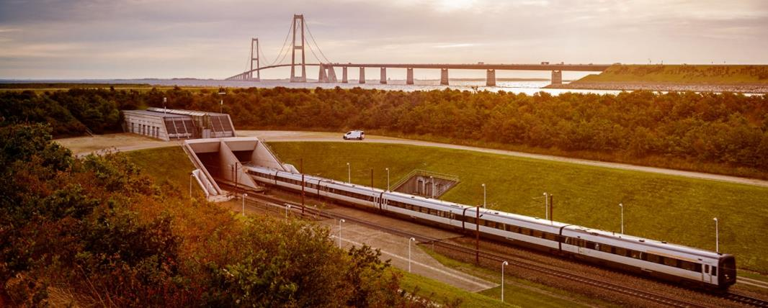
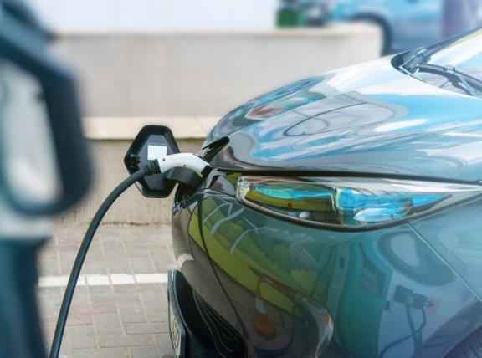
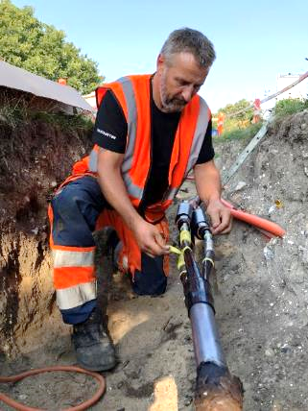
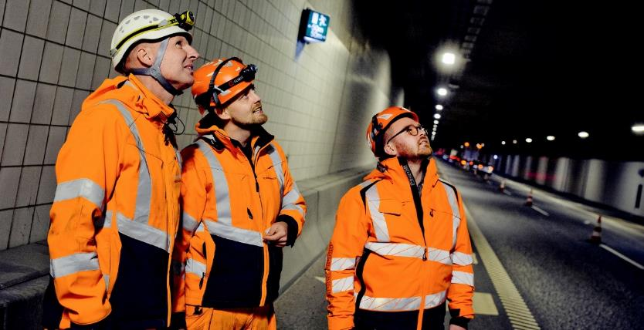
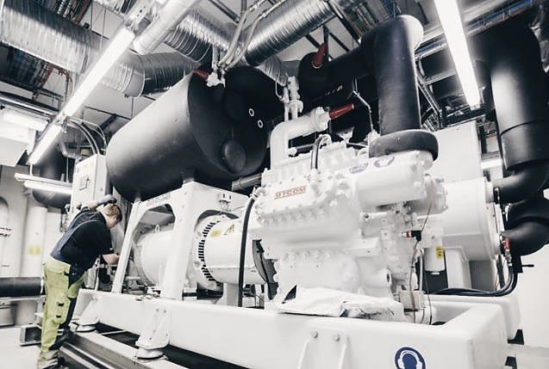
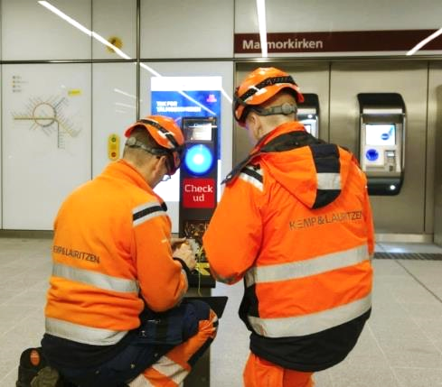
Vi udvikler, vedligeholder og moderniserer Danmarks infrastruktur, bygninger og tekniske anlæg

Slide 8
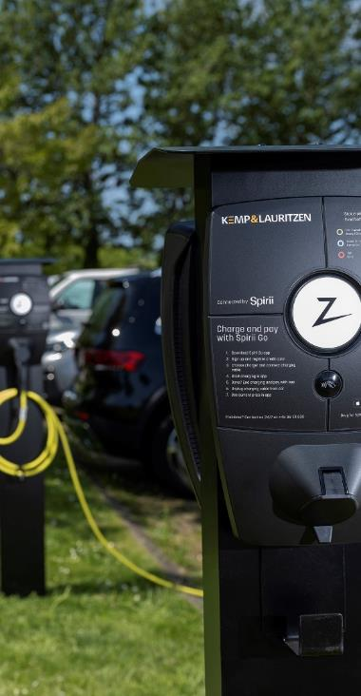
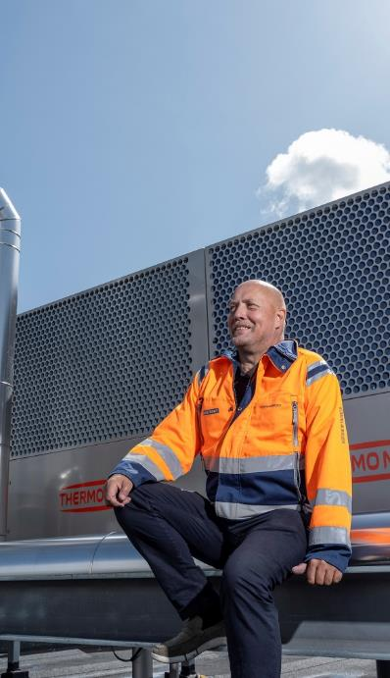
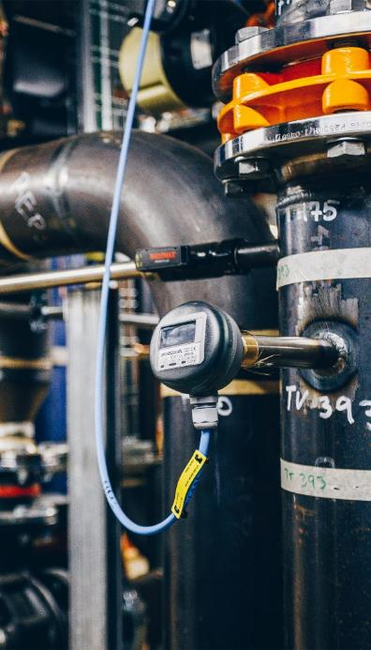
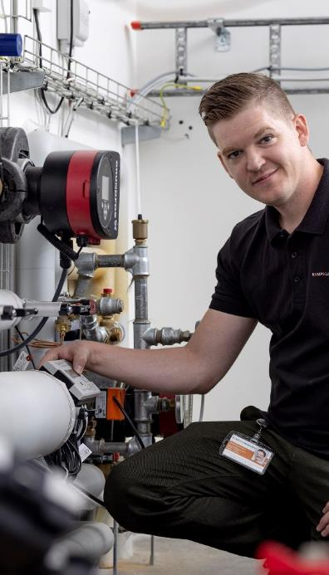
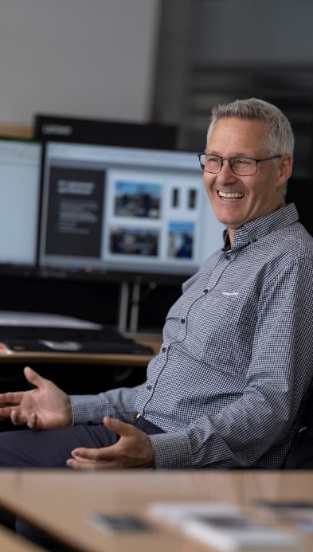
Vi vil være kundernes foretrukne samarbejdspartner – også indenfor bæredygtige løsninger
Elektrificering & omlægning til vedvarende energi
Energieffektivisering
Infrastruktur
elnet og ladeparker
Grøn varme
varmepumper
Vedvarende energi solceller
Energirenovering industri og bygninger
Energirådgivning

Slide 9

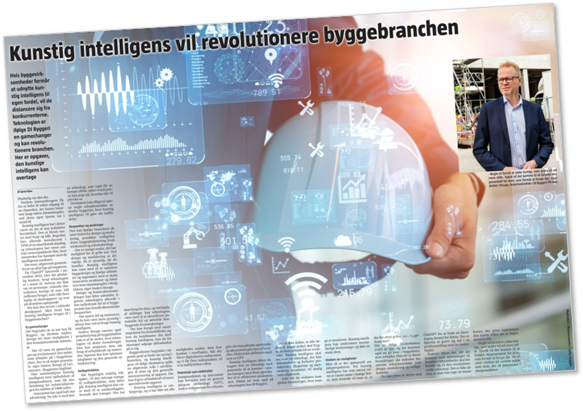












Bæredygtighed og digitalisering går hånd i hånd
Vi arbejder lige nu på fremtidens løsninger
Bæredygtig omstilling
hos vores kunder
og i samfundet
”For enhver bestyrelse og direktion er vor tids to væsentligste temaer bæredygtighed og digitalisering. Hvis man fundamentalt træder forkert på en eller begge af disse, er virksomheden overlevelsestruet.”
Mads Nipper
Adm. direktør, Ørsted
1
Anlægsoverblik & intelligente bygninger
2
Prædiktiv vedligehold og fjern-service
3
Grøn rapportering

Slide 10

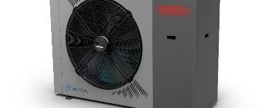
Luft vand varmepumper til stor bygningsmasse
Konvertering fra Naturgas/ Olie.
150 kw til 600 kw oftest ( Parcelhus 8-16 kw)
45 Kw + til mindre erhversløsninger
I sydjylland har disse projekter allerede sparet 4596 t co2 årligt
Til sammeligning har vi i Teknikhus syd et co2 aftryk på ca 660 t årligt ( 2021 tal)

Slide 11
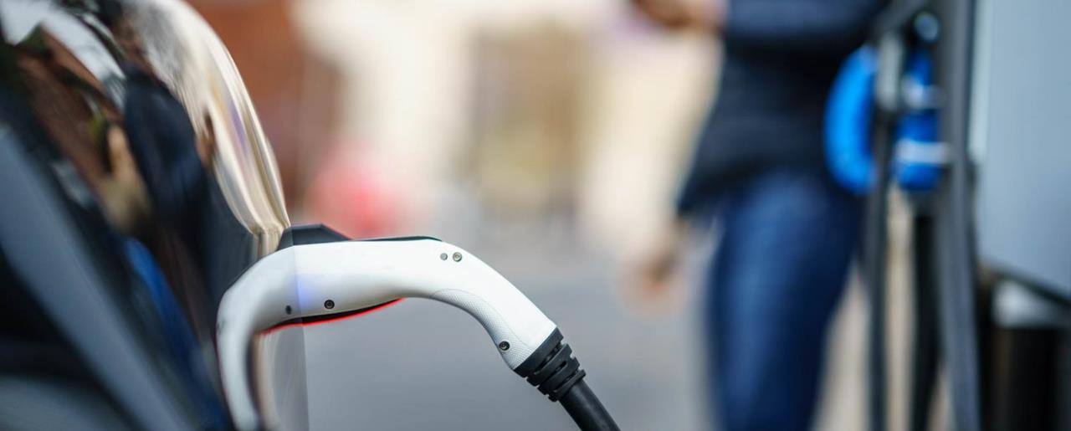
Elladestandere. Erhverv og Offentlig
Fra 10/20 kw ac ladere til 450 kw Dc Charger. Co2 besparelse er naturligvis lidt ukendt
El ladestandere erstatter altid fossile brændstoffer.

Slide 12
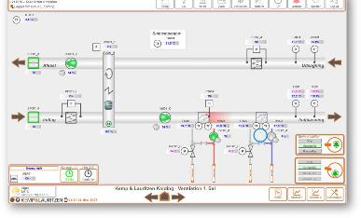
Grønne løsninger kræve udbygning Af El nettet og intelligent bygningsstyring ( CTS)
Grønne løsninger som El biler og Varmepumper kræver et udbygget El net.
K&L laver Elforsynings arbejde for de danske forsynings selskaber.
Bygningers tekniske installationer kræver overordnet styring for at spare på energien,
CTS BMS løsninger laves for at energistyre bygningers Varme -ventilation

Slide 13
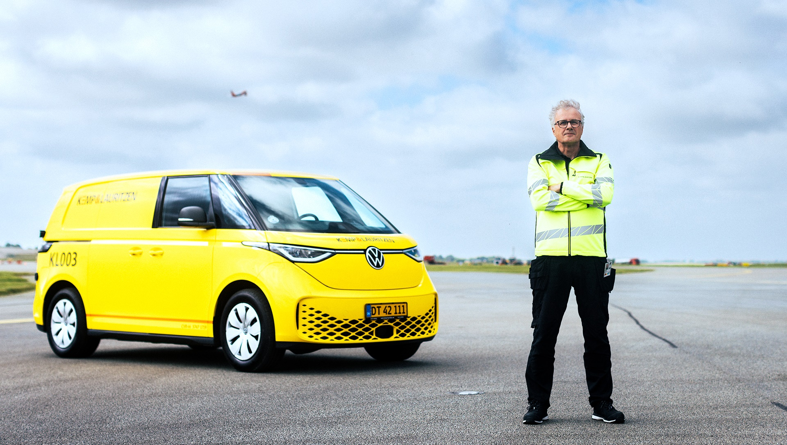










Vi vil reducere vores egne CO₂ udledninger med 70% i 2030
Biler og maskiner
6.600 tons CO₂
udleder Kemp & Lauritzen om året
Længere på literen initiativer ved fokus på aerodynamik, kørselsadfærd og vægt i biler
Færre kørte km
med intelligent ruteplanlægning
Flere el-biler
Flere el-drevne
maskiner
94%
Biler og maskiner
(scope 1)
6%
Bygninger
(scope 2)
Bygninger
Løbende
energirenovering
Løbende optimering
af ejendomsportefølje
Bedre udnyttelse
af kontorareal
Tal fra 2021, som også er vores udgangspunkt for vores reduktionsmål i 2030

Slide 14
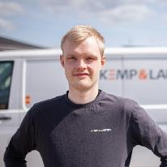
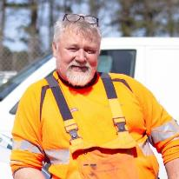
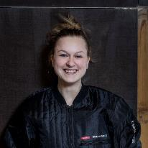
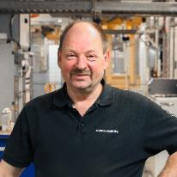
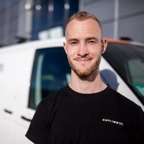
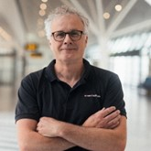
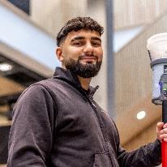
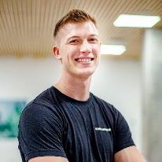
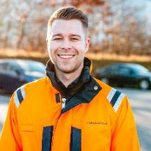
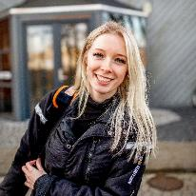
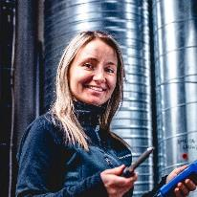
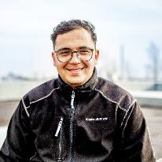
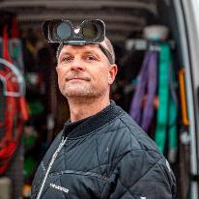
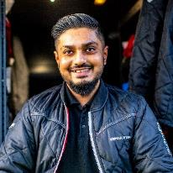
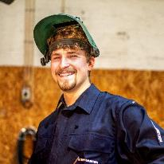
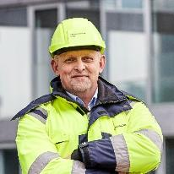
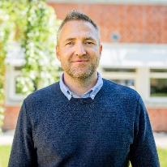










Tak for jeres tid!
www.kemp-lauritzen.dk

